Slide 1
Workshop guide
Facilitator:
Read notes to prepare. See English file.
Amend slides if needed.
Ready the family-facing materials.
Display slide 2 as families arrive.
What if we add… ?

Slide 2
ماذا لو أضفنا…؟

Slide 3
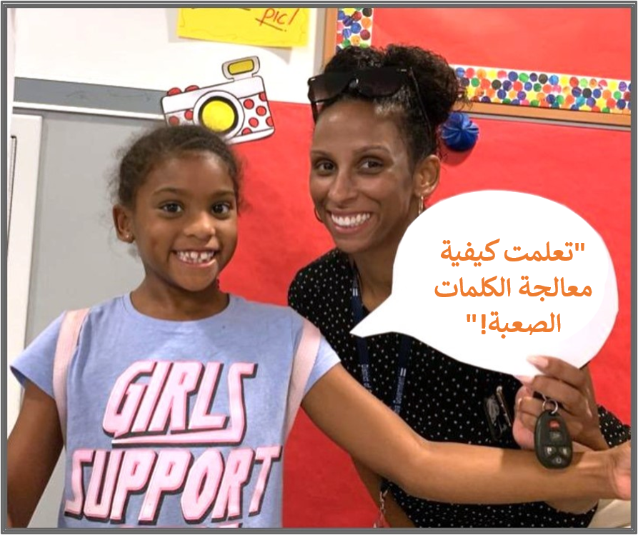
جدول الأعمال
الترحيب
نصيحة للقراءة
وقت الممارسة
التفكُّر والمستجدات

Slide 4
توجيهات ورشة العمل
كن مستعدًا.
كن حاضرًا.
كن مهذبًا.
اطرح أسئلة.

Slide 5
ماذا لو أضفنا ___؟
1
2
3
اختر كلمة.
أضف و/أو أزل لاحقة وسابقة.
ناقش كيفية تغير الكلمة.
استراتيجيات القراءة تشبه الأدوات في صندوق الأدوات.

Slide 6
تفقد مصطلحات معرفة القراءة والكتابة
جزء الكلمة الذي يأتي في بداية الكلمة ويمكن أن يغير معناها
السابقة
جزء الكلمة الذي يأتي في نهاية الكلمة ويمكن أن يغير معناها
اللاحقة
كلمات مختلقة ليس لها معنى، ولكن لها نفس النمط الصوتي لكلمات حقيقية
الكلمات غير الحقيقية

Slide 7
اختر كلمة
النصائح والحيل
لا تستخدم هذه النصيحة مع كل كلمة!
اختر كلمة ترى فيها لاحقة أو سابقة.
اختر كلمة قصيرة يمكنك الإضافة إليها بسهولة.
الشخص البالغ: دعنا نتوقف ونلعب بهذه الكلمة.
الطفل: He will wash his clothes tonight

Slide 8
أضف أو أزل لاحقة وسابقة
الطفل: "Prewash"
wash
الشخص البالغ: "دعنا نضيف السابقة "pre-". ما الكلمة التي سيكوِّنها ذلك؟"

Slide 9
ناقش كيفية تغير الكلمة
الطفل: "تعني أن تغسله قبل استخدامه. "Pre-" تعني قبل."
"Wash ليس بها "pre" لذا فإنها لا تعني "قبل". تعني أن تنظفه فحسب."
wash
الشخص البالغ: "ما معنى "prewash"؟ كيف تعرف؟"
"كيف تختلف عن "wash"؟"

Slide 10
أضف أو أزل لاحقة وسابقة
الطفل: "Wash-able."
"تعني يمكنك غسله. مثل my shirt is washable (يمكن غسل قميصي). تغير الفعل إلى كلمة واصفة".
wash
الشخص البالغ: "دعنا نضيف اللاحقة
“-able". ما الكلمة التي سيكوِّنها ذلك؟"
"ما معنى "washable"؟ كيف غيرت -able كلمة "wash"؟"

Slide 11
أضف أو أزل لاحقة وسابقة
الطفل: "Wash-ness."
"إنها اسم. مثل the washness of the shirt was well done (كان غسل القميص جيدًا)."
wash
الشخص البالغ: "دعنا نضيف اللاحقة
“-ness". ما الكلمة التي سيكوِّنها ذلك؟"
"هذه كلمة غير حقيقية ولكن ماذا يمكن أن تعني كلمة "washness؟"

Slide 12
أضف أو أزل لاحقة وسابقة
الطفل: "Happy."
"تصف "happily" كيف تتحدث الشخصية. "Happy" هي صفة تعبر عن شعور الشخصية."
happily
الشخص البالغ: "هذه بها لاحقة،
"-ly". إذا أزلناها، ما الكلمة التي سيكوِّنها ذلك؟"
"كيف تختلف كلمة "happy" عن "happily"؟"

Slide 13
لنتدرب
درب طفلك على اللعب بالسوابق واللواحق.
ماذا لو أضفنا أو أزلنا سابقة أو لاحقة إلى…؟
ما الذي تعنيه الكلمة الجديدة؟ كيف تعرف؟
هل تستطيع استخدامها في جملة؟
كيف تختلف عن الكلمة الأصلية؟
run
sadly
discomfort
true
exhale
eat
play
readable

Slide 14
القراءة = محادثة (من مرحلة الروضة إلى الصف الأول)
هل يمكنك استخدام بداية أو نهاية الكلمة كدليل على المعنى؟
ماذا لو أضفنا –s في نهاية الكلمة؟
ما السابقة التي يمكنك إضافتها إلى بداية هذه الكلمة؟
ماذا لو أضفت___؟ ما الذي تعنيه الكلمة الجديدة؟

Slide 15
القراءة = محادثة (من الصف الثاني إلى الصف الثالث)
ما اللاحقة التي يمكنك إضافتها إلى هذه الكلمة؟ ما الذي تعنيه الآن؟
كيف يتغير معنى الكلمة عندما تضيفين سابقة أو لاحقة؟
كونت كلمة غير حقيقية. ما الذي قد تعنيه؟ كيف تعرفين؟

Slide 16
الأسر التي تتحدث لغات متعددة
استخدم دليلاً لمراجعة علامات الترقيم المستخدمة في اللغة الإنجليزية
جرب نمذجة هذه الاستراتيجية باللغة الإنجليزية

Slide 17
وقت التدرب
استدعني عندما يكون لديك سؤال!
اختر كلمة.
1
أضف و/أو أزل لاحقة وسابقة.
2
ناقش كيفية تغير الكلمة.
3

Slide 18
تأمل
هل لديك أي أسئلة بشأن النصيحة الخاصة بالقراءة؟
تحدث مع طفلك واسأله: هل نحن مستعدون لتجربة هذه النصيحة الخاصة بالقراءة في المنزل؟
يرجى مشاركة طريقة القيام بذلك في المنزل.
سيساعد سؤالك شخصًا آخر في الغرفة.

Slide 19
يرجى تقديم الآراء والملاحظات
مساهماتك تحسّن وقتنا معًا.

